Slide 1


ГЛУБОКОЕ ОБУЧЕНИЕ
RANDOM FACTS:
TODO
TODO
TODO
Notes:
Приветственный слайд. Random facts для: 1.) Для привлечения внимания к слайдом до начала
2.) Чтобы я не забыл просмотреть слайды до начала)
Design TODO: Оставить место под random facts

Slide 2







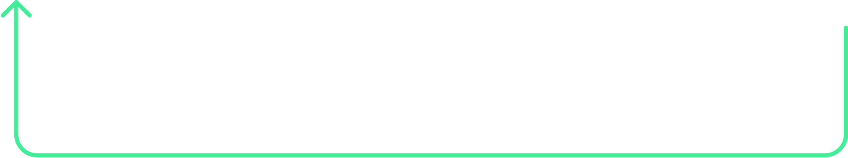


БАЗОВЫЕ КОНЦЕПЦИИ
МОДЕЛЬ
ОБЪЕКТЫ (X)
ПРЕДСКАЗАНИЯ
ПАРАМЕТРЫ
ФУНКЦИЯ ПОТЕРЬ
ОТВЕТЫ (Y)
Q(a, X) – ОШИБКИ МОДЕЛИ a(x) НА ГРУППЕ ОБЪЕКТОВ X
Notes:
Вспоминаем базовую концепцию

Slide 3
ПРИЗНАКИ
ОБЪЕКТЫ (X)
lifetime_ota_1m | lifetime_iptv_1m | lifetime_tp_iptv_1m
910 | 3031 | 123
421 | 32143 | 0
1231 | NaN | 123
Notes:
Тут рассказать, что у нас есть признаки. Мы их сами придумали. А еще к ним преобразования применили, которые сами придумали. А можно ли это сделать автоматически?

Slide 4
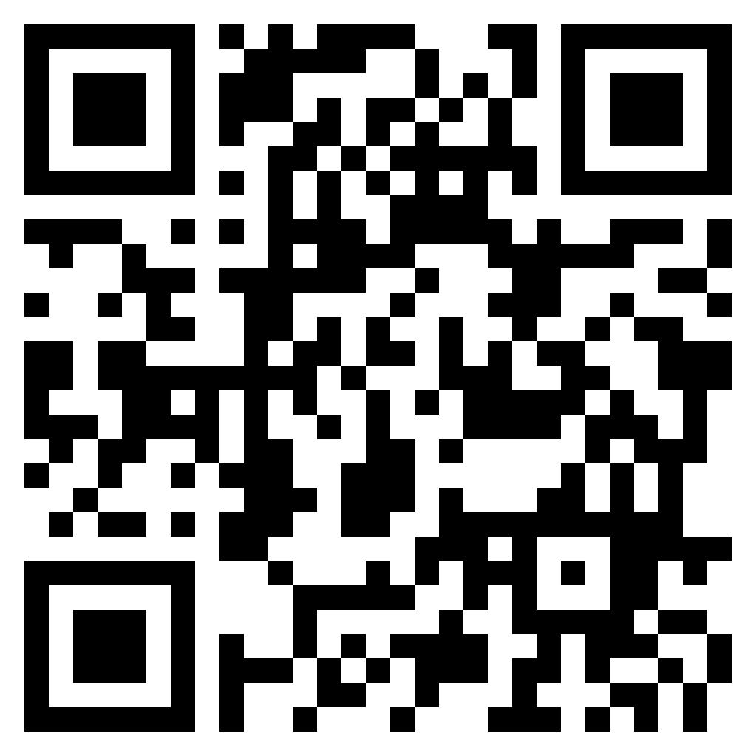
ПРИЗНАКИ САМОМУ НУЖНО ПРИДУМЫВАТЬ?
Notes:
https://playground.tensorflow.org/ - зайти и показать на простых примерах
https://poloclub.github.io/cnn-explainer/ - также про свертки

Slide 5

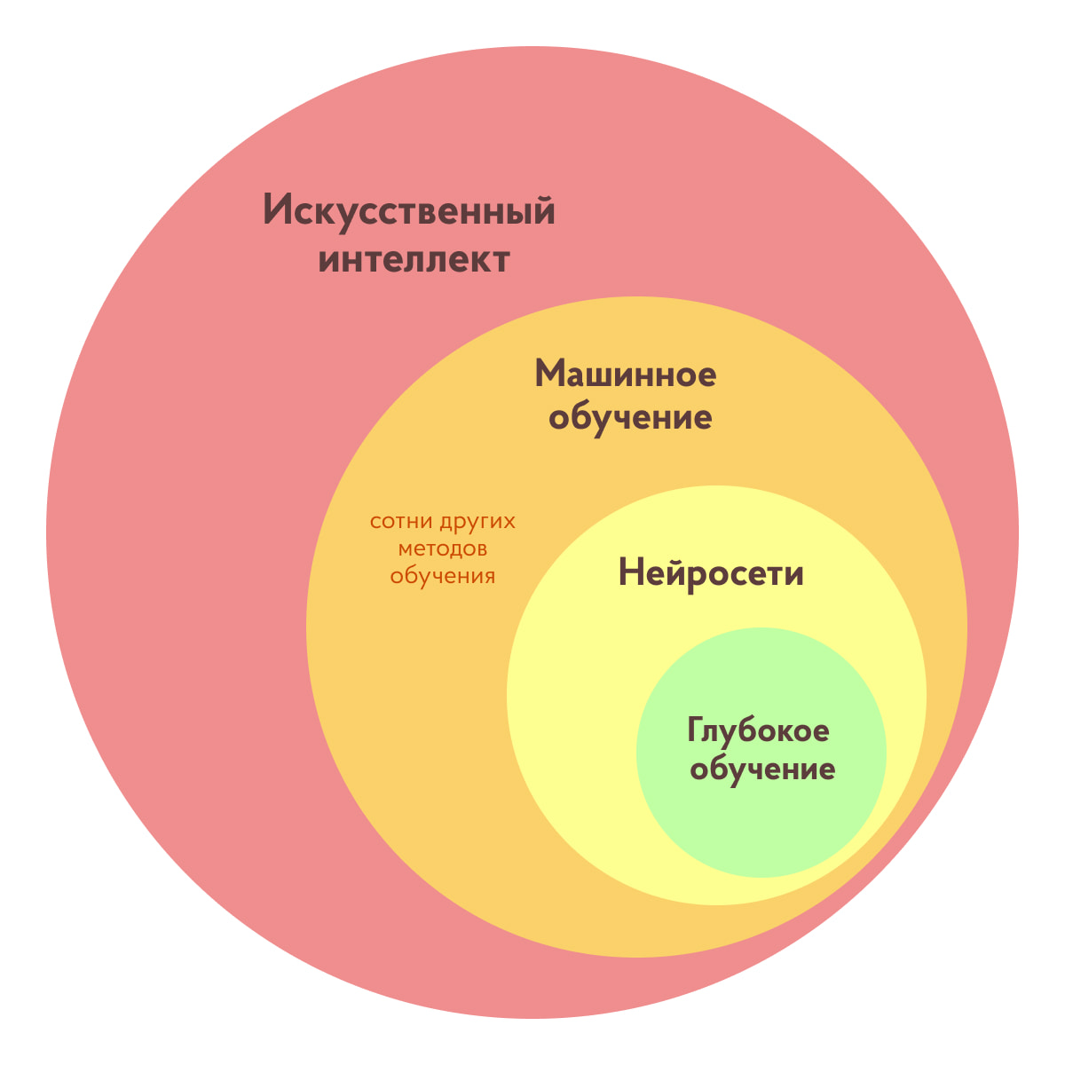
ГЛУБОКОЕ ОБУЧЕНИЕ – РАЗДЕЛ ИИ
Notes:
DL - часть машинного обучения.

Slide 6
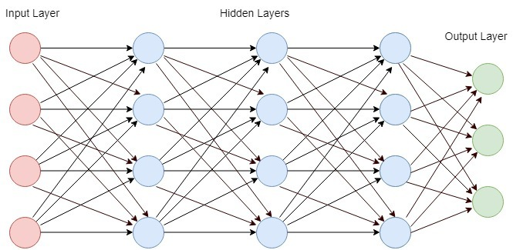
ПРОСТЕЙШАЯ СЕТЬ
Notes:
Вид нейронной сети. Показать где находятся параметры

Slide 7
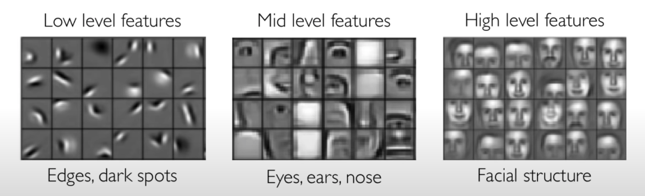
ОБУЧЕННЫЕ ПРИЗНАКИ
Notes:
Еще раз показать про Low level, High level features.

Slide 8
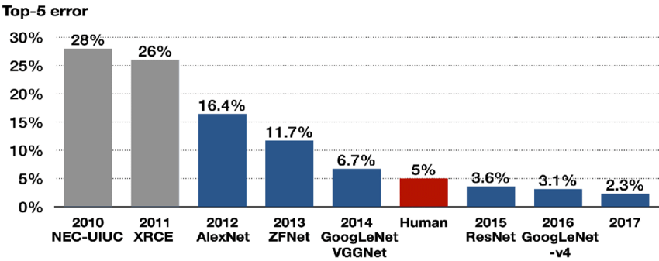
ТОЧНОСТЬ МОДЕЛЕЙ
Notes:
Рассказать про соревнование ImageNet. Про увеличение точности

Slide 9

DEEP LEARNING. CV
Notes:
Рассказать про задачи CV

Slide 10
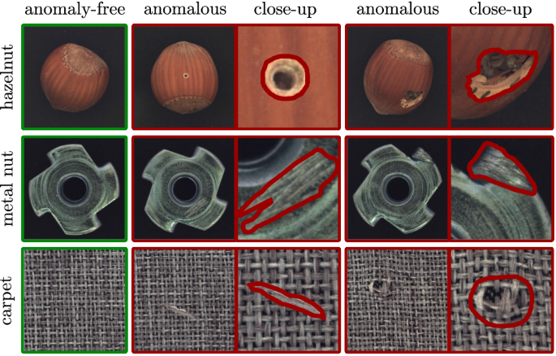
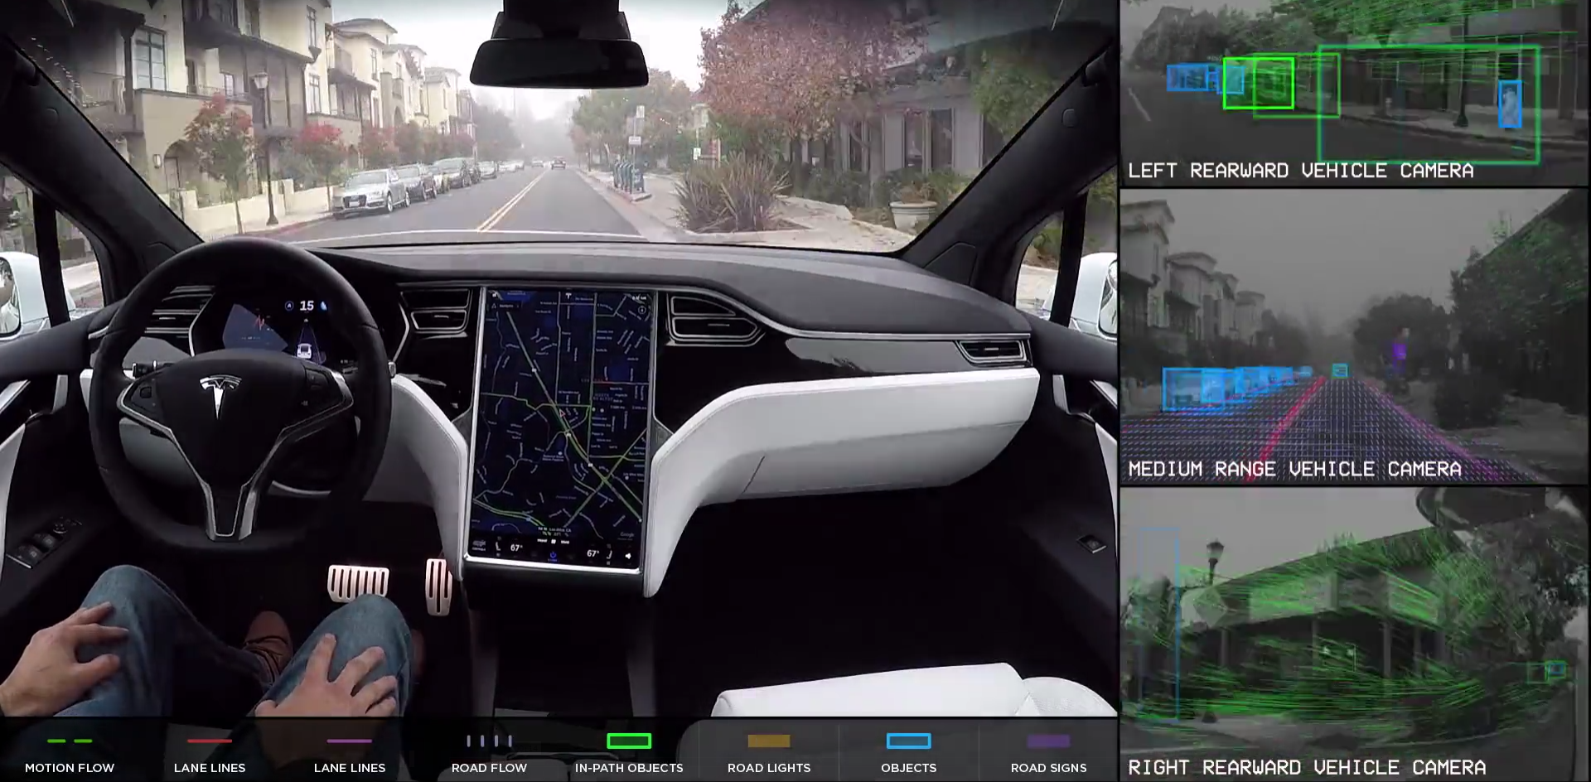
DEEP LEARNING. CV
Notes:
Рассказать про задачи Self Driving, Anomaly detection

Slide 11
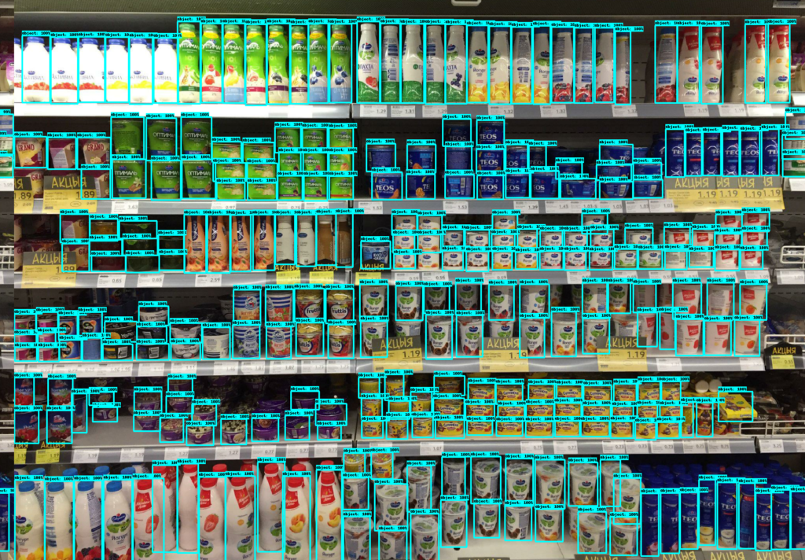
DEEP LEARNING. CV
Notes:
Одно из применений в Ретейле

Slide 12
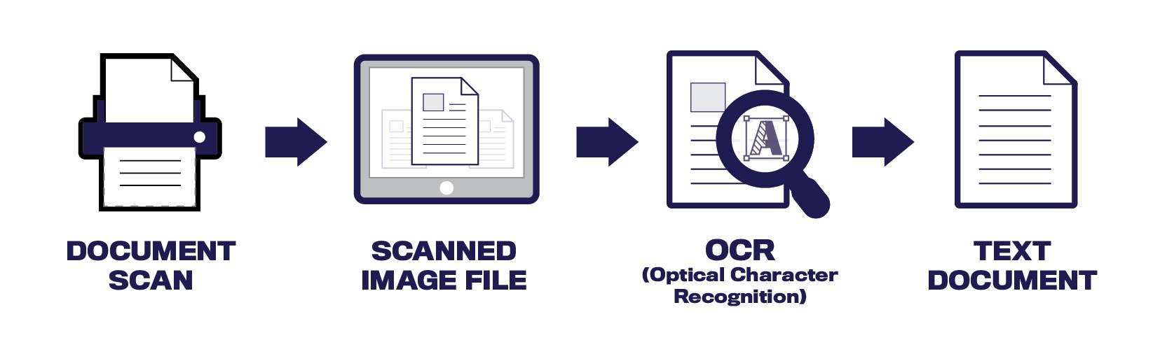
DEEP LEARNING. CV
Notes:
Рассказать про OCR

Slide 13
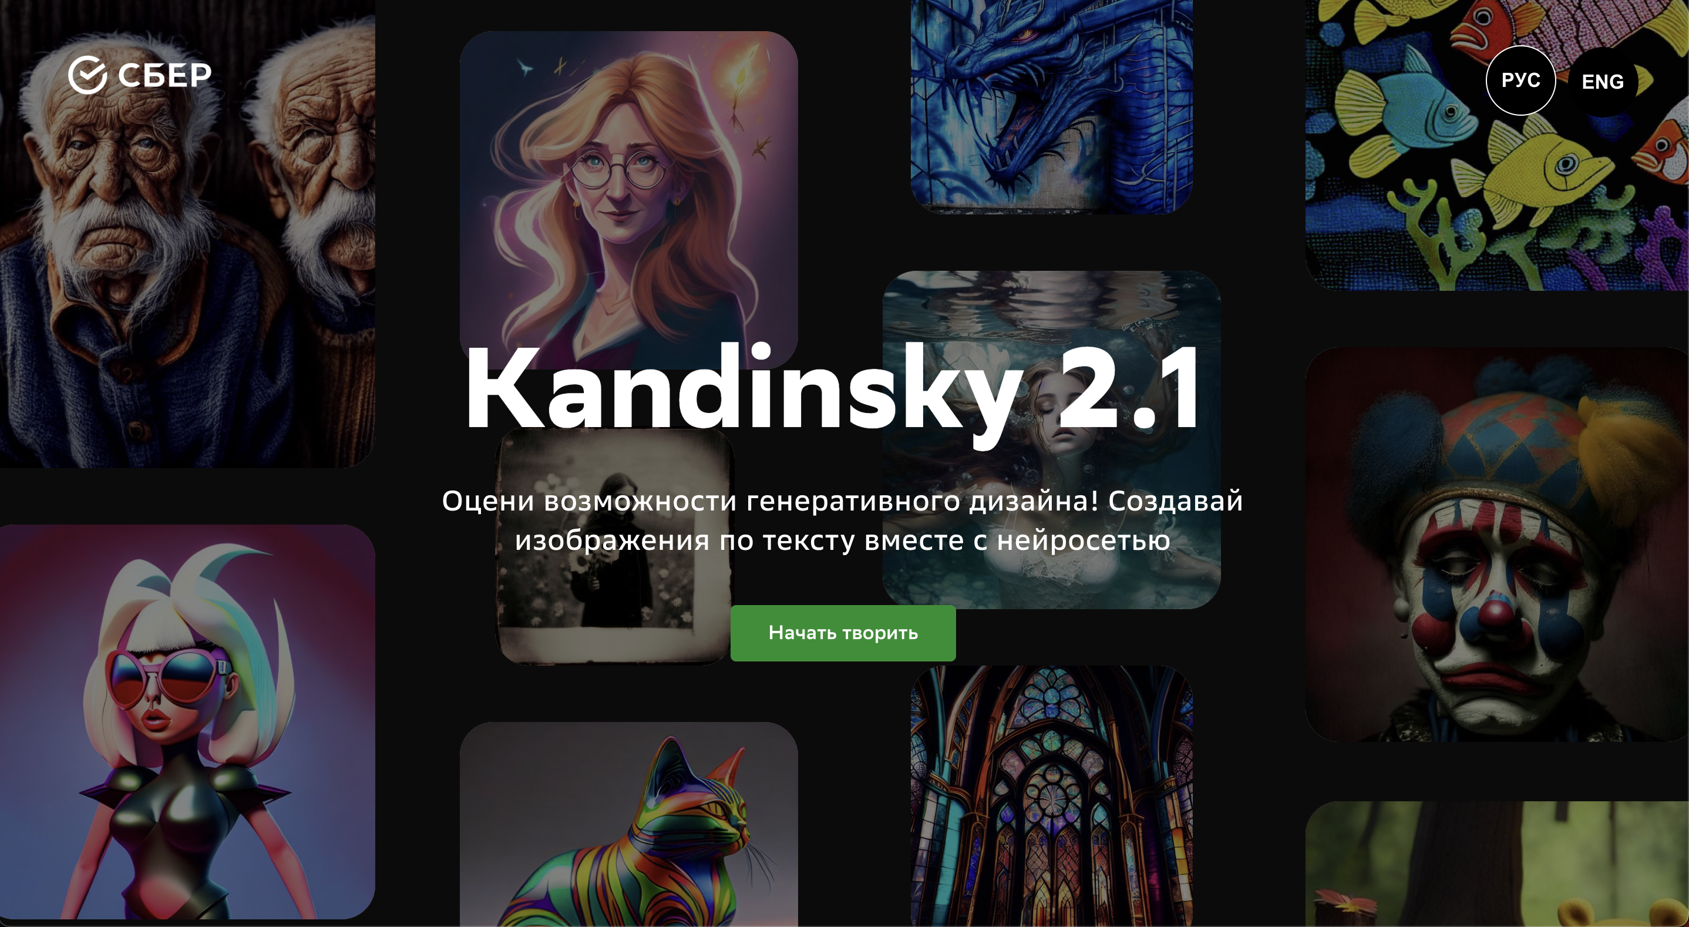
DEEP LEARNING. CV
Notes:
Рассказать про генеративные CV

Slide 14
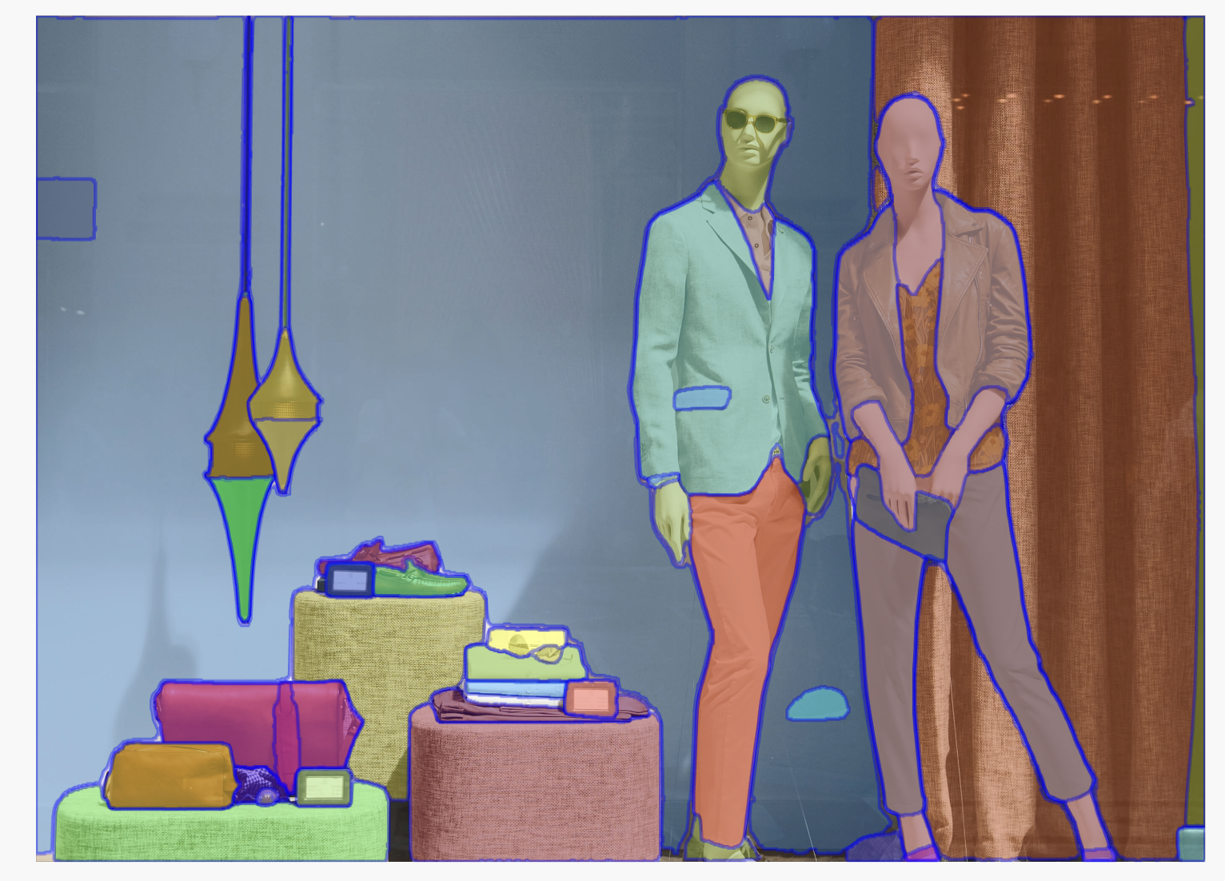
DEEP LEARNING. CV
Notes:
Рассказать про SAM

Slide 15
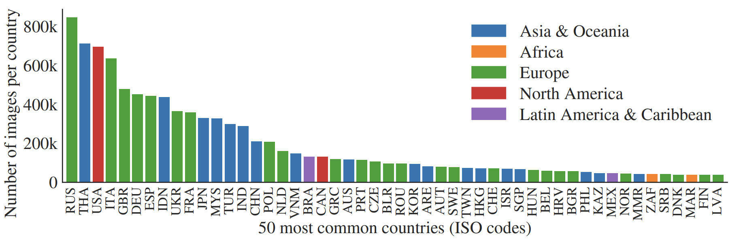
DEEP LEARNING. CV
Notes:
Россия (толока) внесла большой вклад в разметку данных

Slide 16
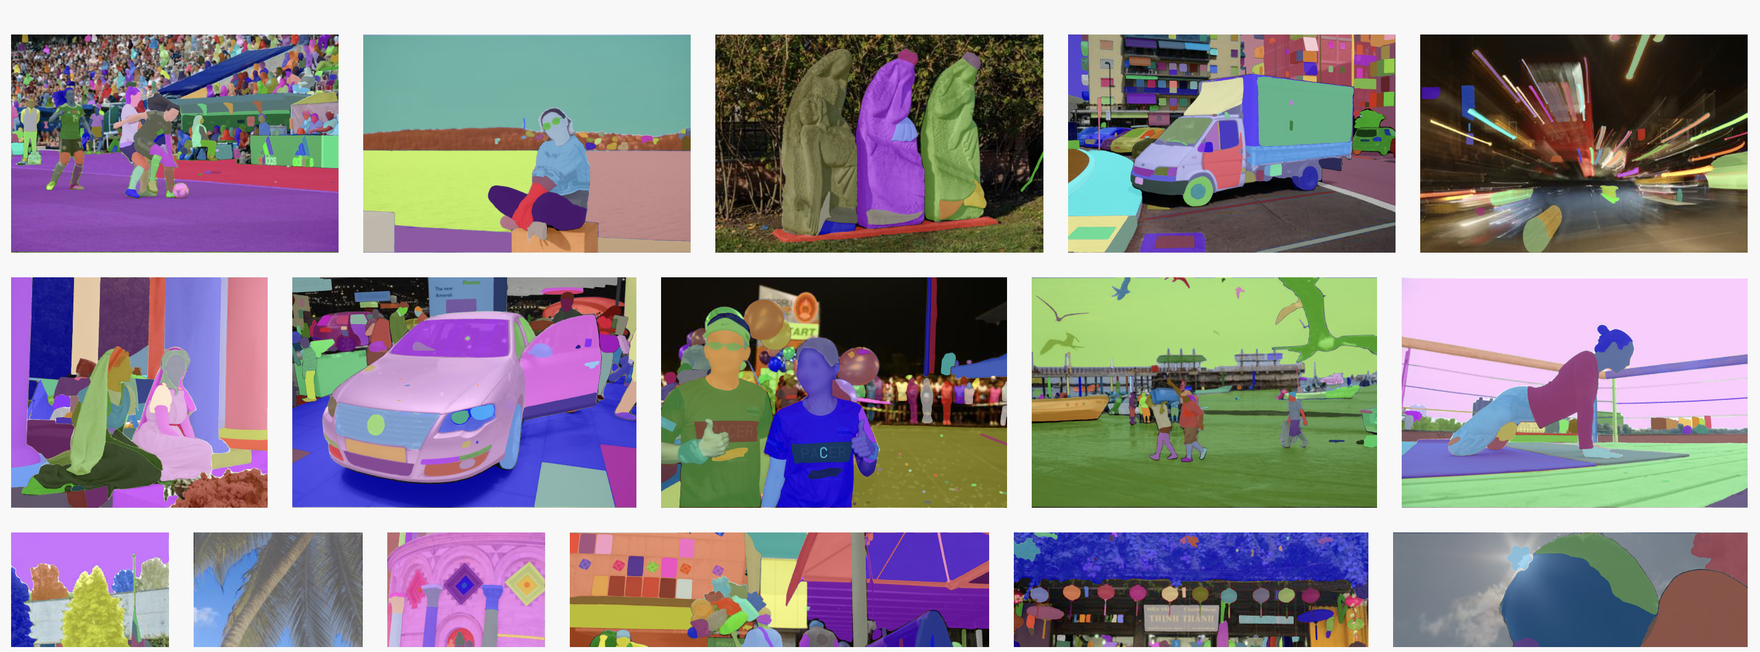
DEEP LEARNING. CV
Notes:
Как выглядит датасет для SAM

Slide 17
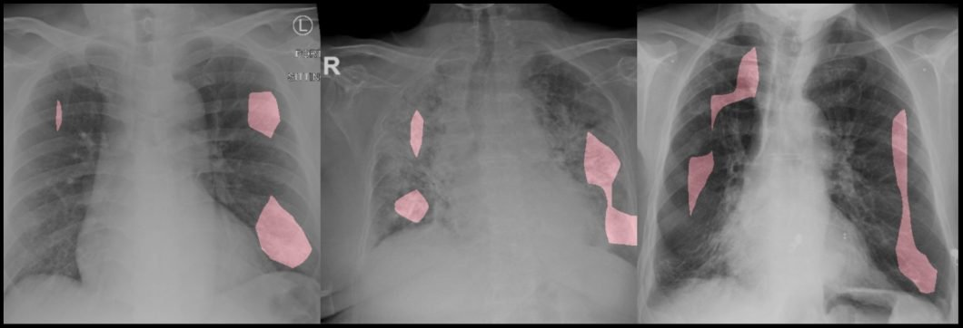
DEEP LEARNING. CV
Notes:
Про CV в медицине

Slide 18
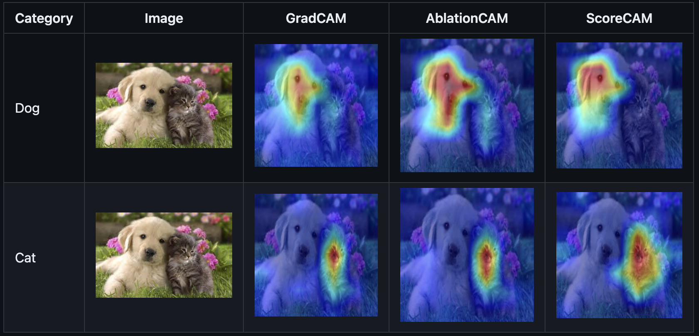
DEEP LEARNING. CV
Notes:
Способы интерпретации моделей. Почему это важно. Забавные примеры по интерпретации. Про задачу определения туберкулеза и данные из Африки

Slide 19
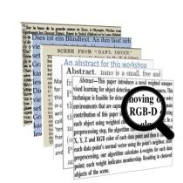
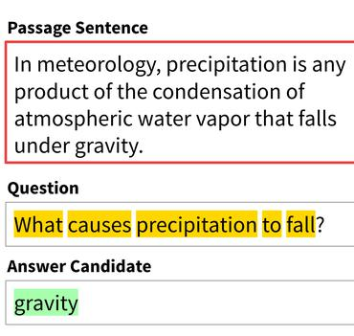
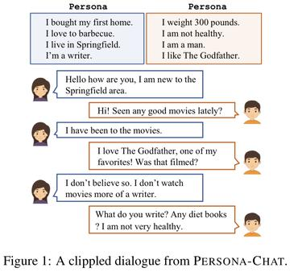
DEEP LEARNING. NLP
Классификация
текстов
Вопросно-Ответные
системы
Генерация
Текста
Notes:
Рассказать про задачи NLP

Slide 20
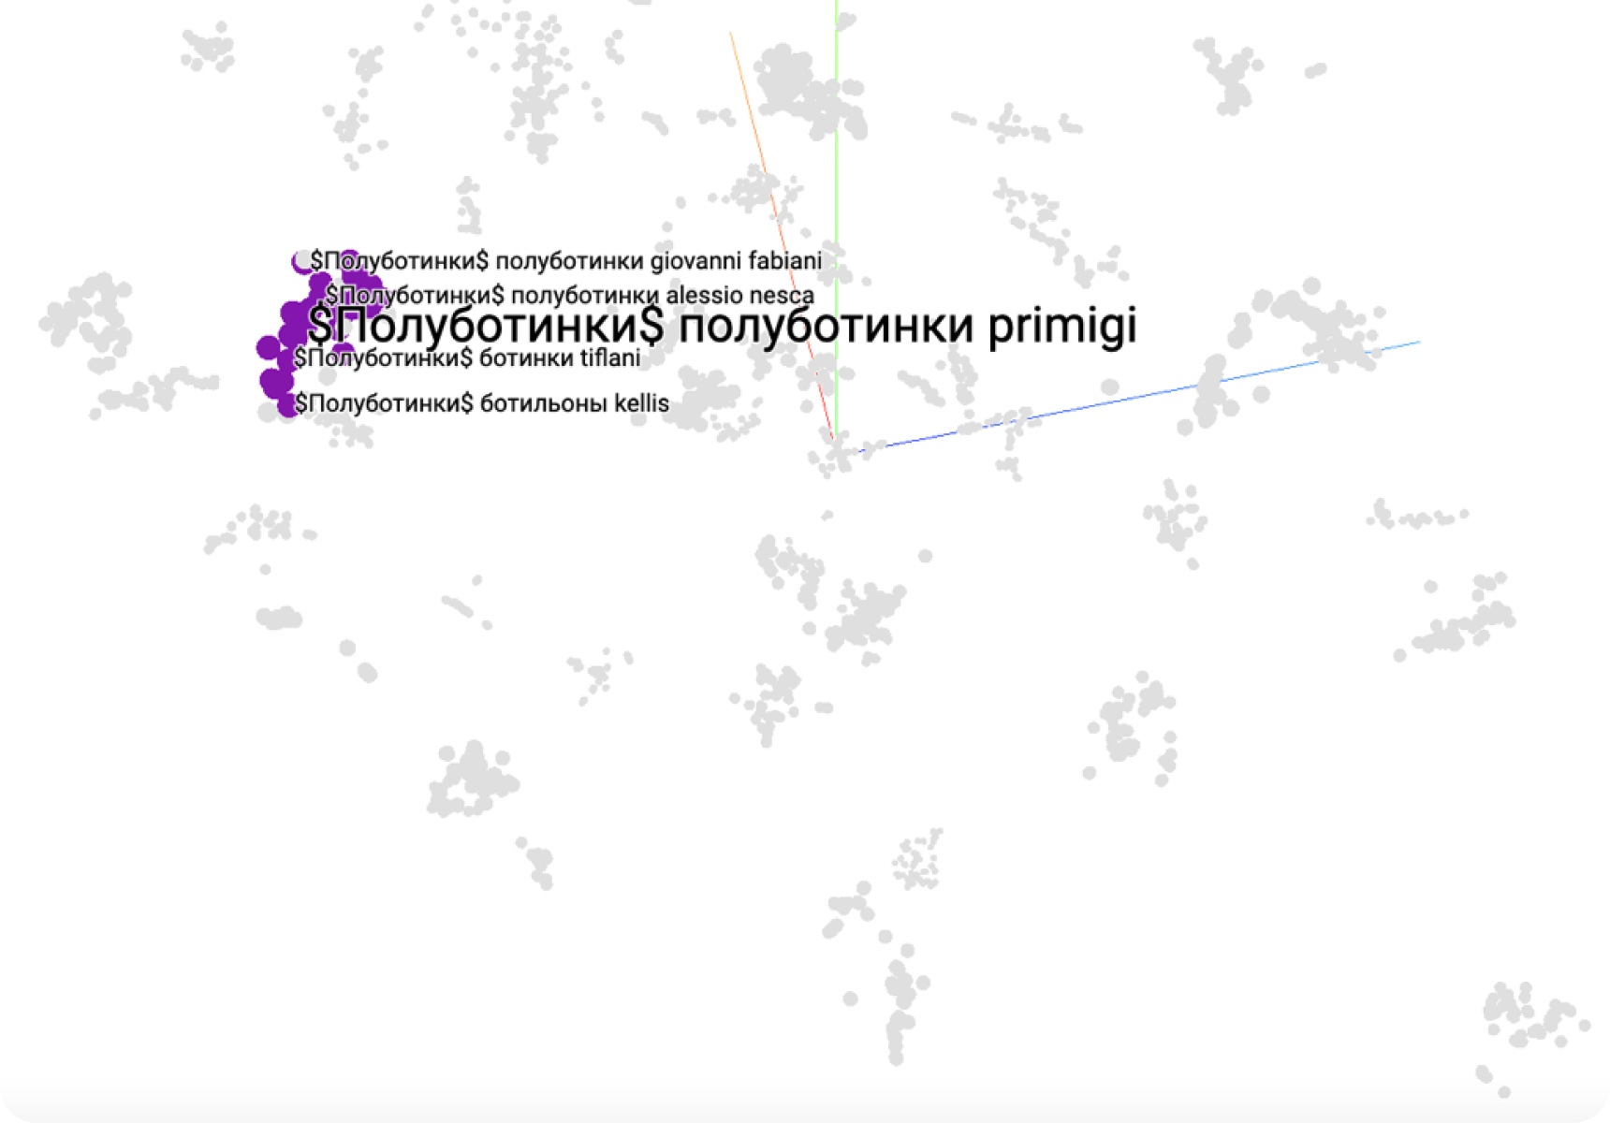
DEEP LEARNING. NLP
Notes:
Рассказать про задачи поиска

Slide 21
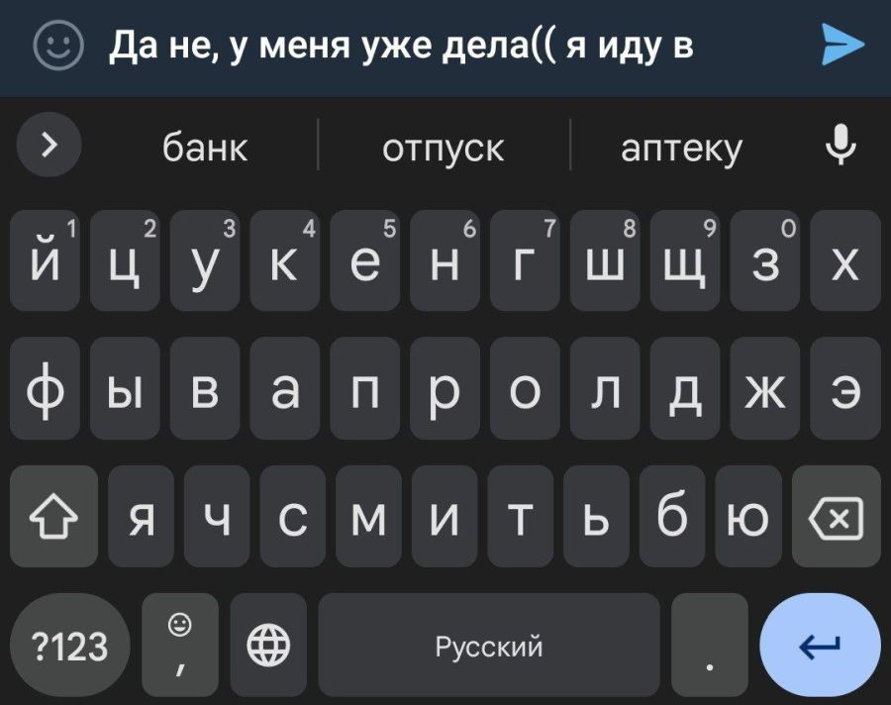
DEEP LEARNING. NLP
Notes:
Рассказать про задачу предсказания следующего слова. T9

Slide 22
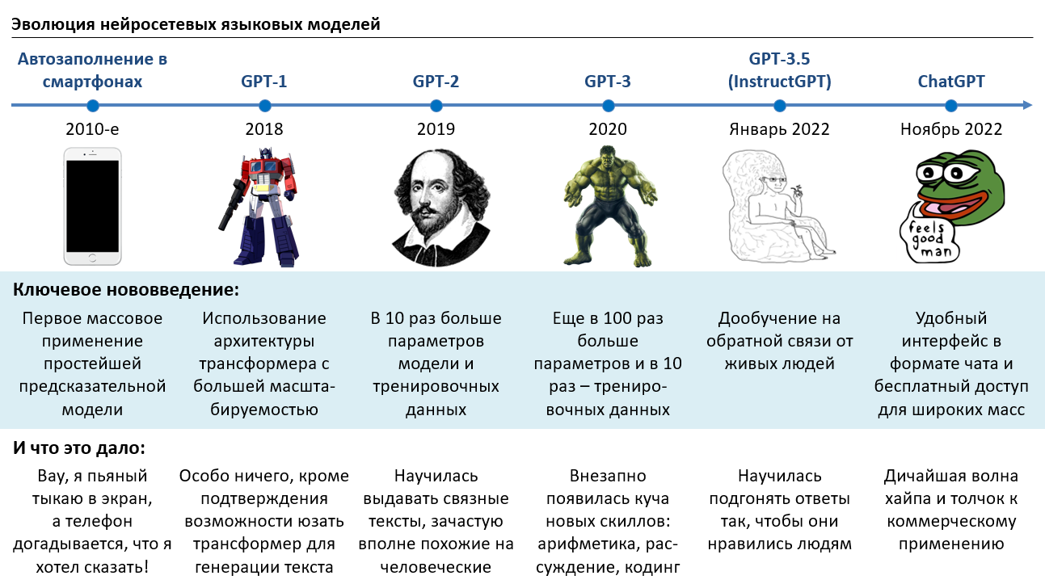
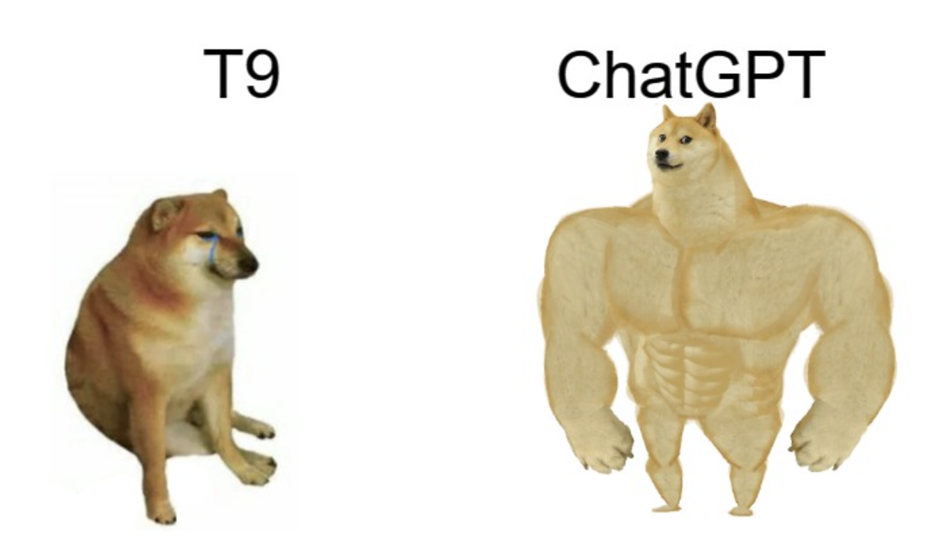
DEEP LEARNING. NLP
Notes:
Рассказать про постановку задачи ChatGPT

Slide 23
DEEP LEARNING. NLP
Notes:
Кратная история GPT моделей

Slide 24
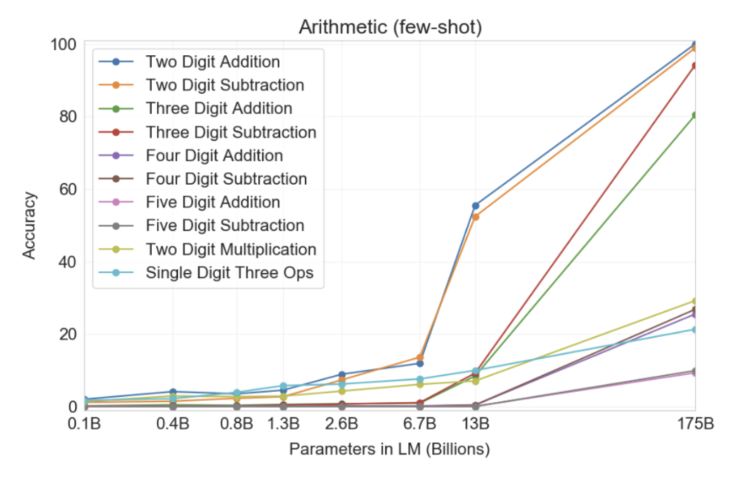
DEEP LEARNING. NLP

Slide 25
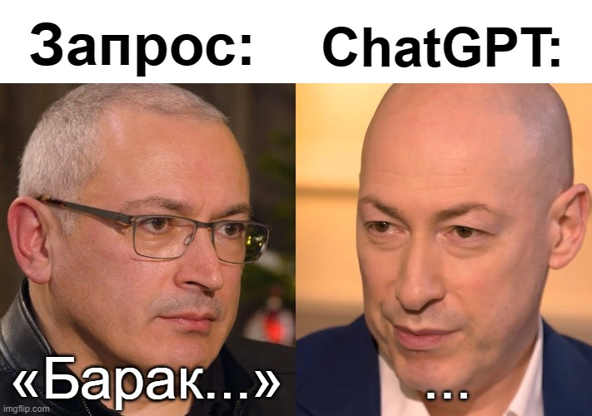
DEEP LEARNING. NLP

Slide 26
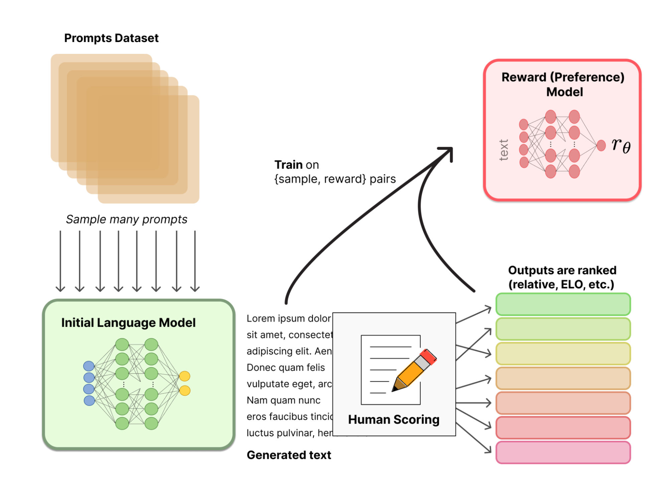
DEEP LEARNING. NLP
Notes:
Рассказать про RLHF

Slide 27
DEEP LEARNING. NLP

Slide 28
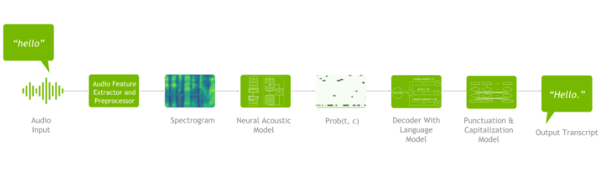
DEEP LEARNING. AUDIO
Notes:
Рассказать про задачи Аудио

Slide 29
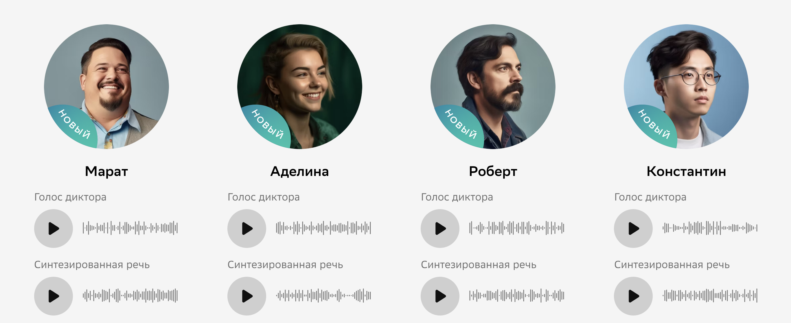
DEEP LEARNING. AUDIO
Notes:
Рассказать про голосовые помощники и генерацию аудио. Скандал с Тинькофф

Slide 30
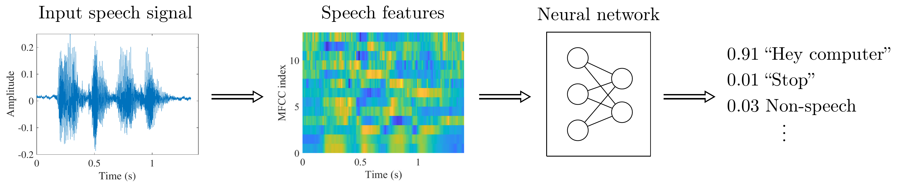
DEEP LEARNING. AUDIO
Notes:
Поиск ключевых слов в речи

Slide 31
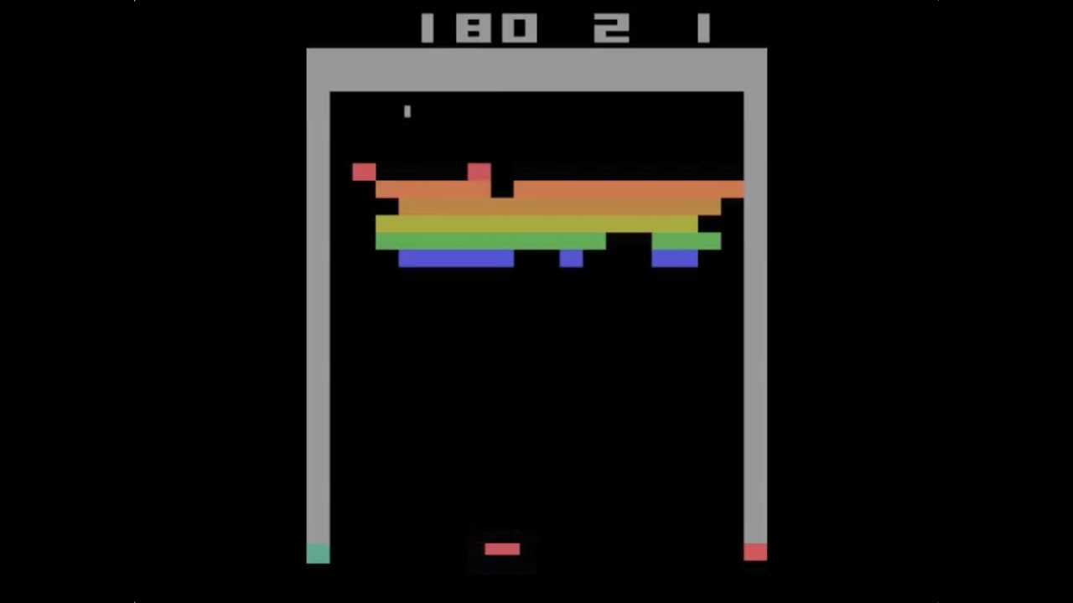
DEEP LEARNING. RL
Notes:
Рассказать про RL. Рассказать про нужную стратегию (загнать шарик в блок)

Slide 32
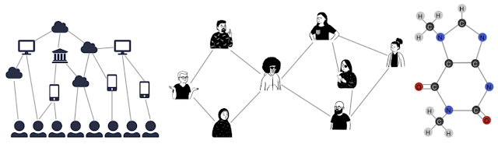
DEEP LEARNING. GRAPH
Notes:
Рассказать задачи связей в социальных сетях, связи устройств в сети, графовые модели в химии

Slide 33
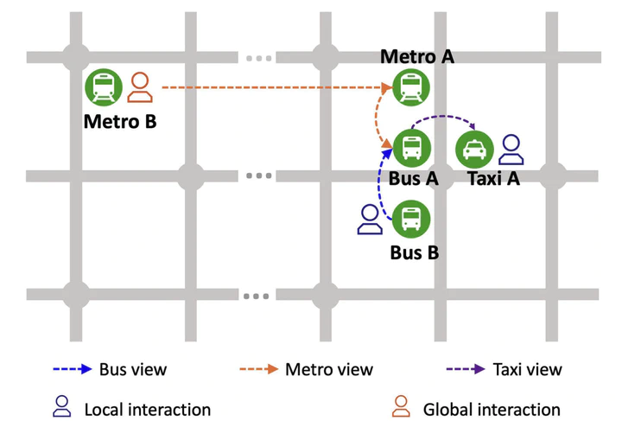
DEEP LEARNING. GRAPH
Notes:
Решение транспортных задач.

Slide 34
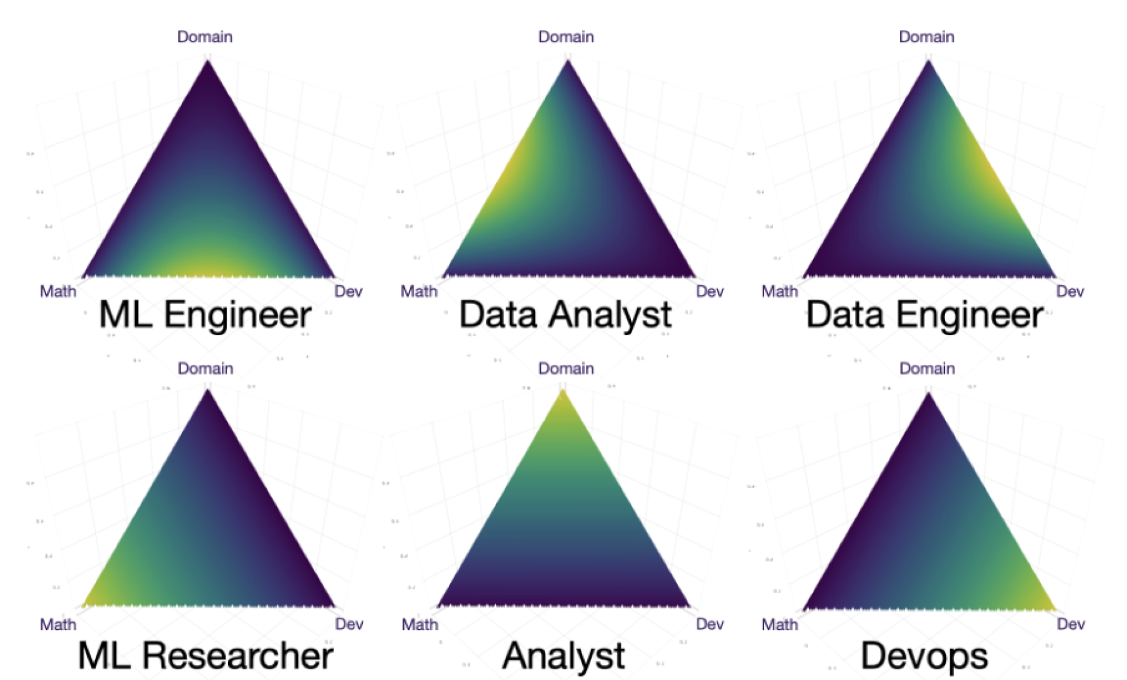

Notes:
Созданием таких моделей занимаются ML researchers

